Slide 1
Neural Turing machines
John Theo – 18/06

Slide 2

CONTEXTO

Slide 3


Redes Neurais mapeam dados em uma representação abstrata
https://www.google.com/about/main/machine-learning-qa/img/cat-dog-flow-horizontal.gif

Slide 4
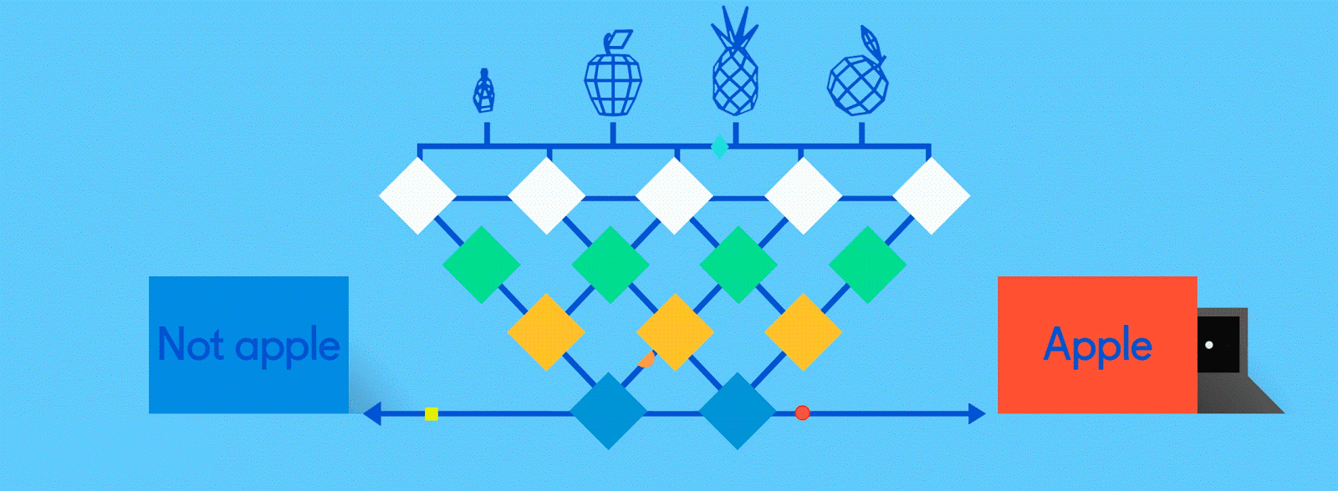
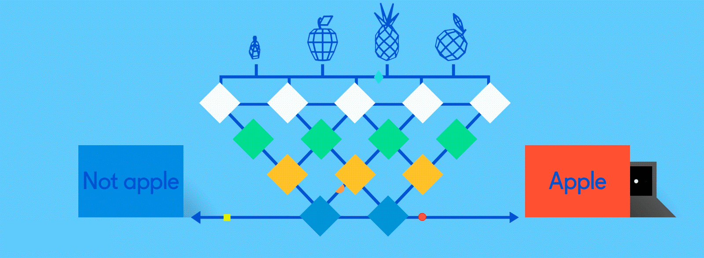
RNNs tem eficiencia e flexibilidade.
modelagem sequencial com o conceito de memória.
Pattern: Camadas Diferenciáveis
Otimizações baseadas em Gradiente permitem melhoria nas predições

Slide 5
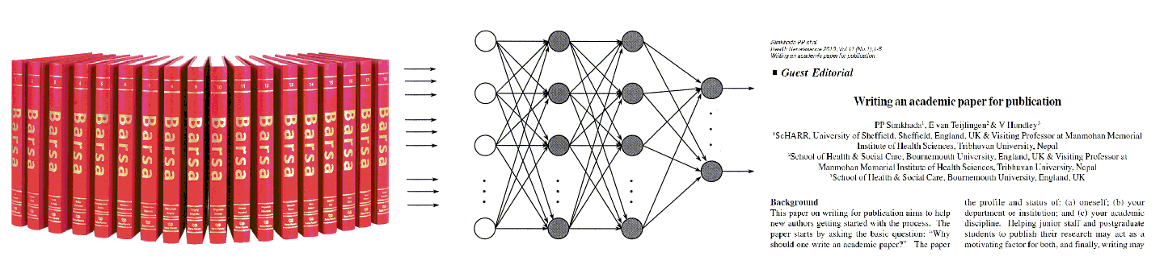
Inserir conhecimento não é trivial:
Overfitting
Complexidade da Rede(layers/parâmetros)
Generalização
http://cultura.estadao.com.br/blogs/curiocidade/wp-content/uploads/sites/520/2012/03/barsa-2012.jpg
http://jblomo.github.io/datamining290/slides/img/2-layer-nn.gif
http://blogs.bournemouth.ac.uk/research/files/2015/09/Acad-writing.jpg

Slide 6

Redes neurais de Memória Aumentada(MANN)
Adição de uma memória independente que age como uma base de conhecimento
Working Memory (neurociência)
Neural Turing Machines | Neural Random Acess Machines | Neural GPU
Differentiable Neural Computer!!!
A estrutura é crucial para manter a escrita e leitura rápidas
RNNs/LSTMs podem ter memória, porém:
o conhecimento está distribuido
Memória amarrada com ativações do estado latente
MANN separa computação da memória

Slide 7
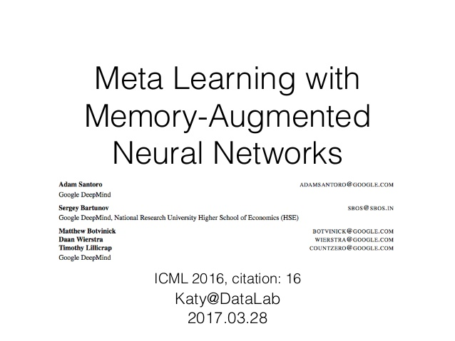
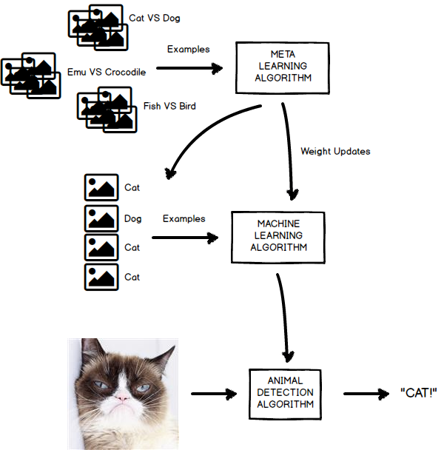
Meta-Aprendizado
Short-Term → predizer X
Long-Term →aprender a predizer X →conseguir predizer Y,Z,W
Nao é necessário treinar exaustivamente uma Rede para realizar uma tarefa Única
http://sebastiaanboer.com/assets/meta_learning_3.png

Slide 8
Definição

Slide 9
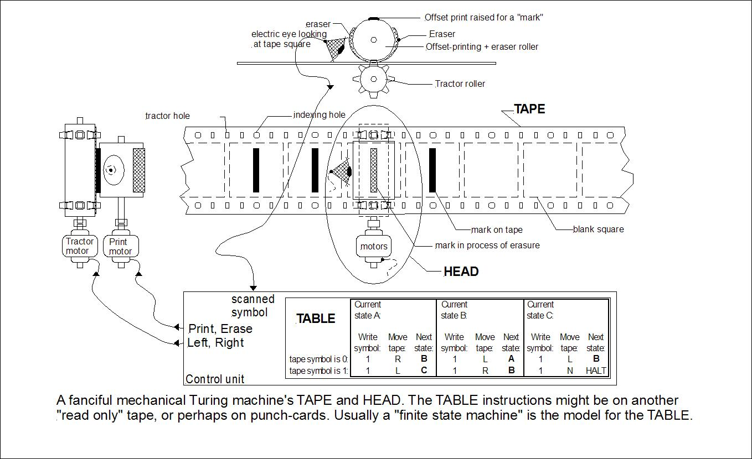
Máquina de Turing
https://upload.wikimedia.org/wikipedia/en/b/bb/Turing_machine_1.JPG

Slide 10
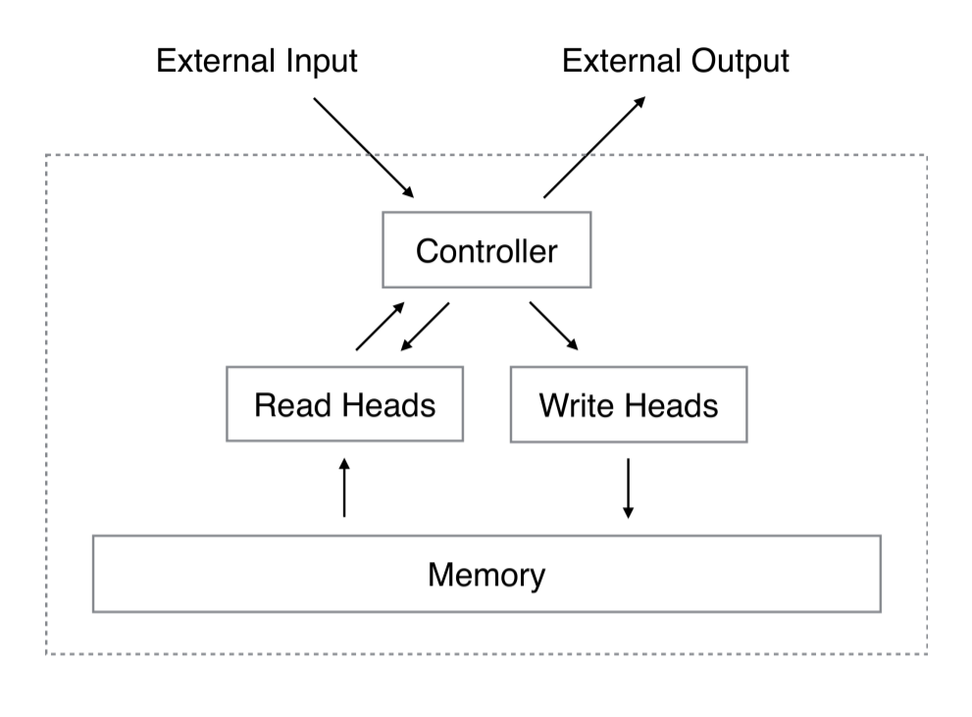
Neural Turing Machine
Controlador
Cabeça(Leitura/Escrita)
Memória
https://rylanschaeffer.github.io/content/research/neural_turing_machine/ntm_architecture.png

Slide 11
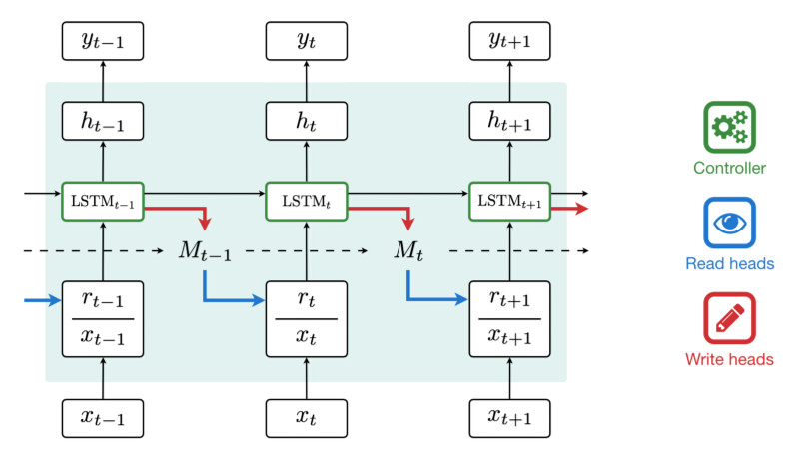
ControLADOR
É uma Rede Neural que provê uma representação da entrada
Lê/Escreve o Head para interagir com a Memória
Não é identico ao que está na memória, mas sim uma função para representação
Tipo do controlador é crucial:
Feed-Foward: mais rápido, transparente, menos expressivo(computation/time_step)
A cada passo, dada uma entrada, responde com 4 vetores:
Vetor de saída: referente a saída crua
Vetor de Leitura: utilizado pela Cabeça de Leitura para endereçar um item da memória
Vetor de Remoção: utilizado para selecionar e apagar um elemento da memória
Vetor de Escrita: Utilizado para escrever na memória
Todos os vetores são normalizados [0,1]

Slide 12
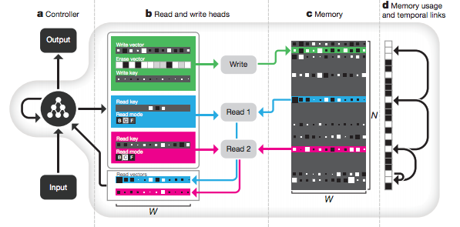
Mecanismo de Leitura/Escrita
Funciona por atenção(Attencion) ou por Foco
Atenção → location
Foco → content
Cada cabeça é controlada por seu próprio vetor de pesos atualizado a cada passo
Cada valor no vetor de pesos corresponde ao grau de interação com cada posição de memória
Dado o vetor(leitura/Escrita/Remoção) realiza a similaridade com a posição de memória e atua
No caso de remoção e escrita, remove primeiramente para depois escrever
Por utilizar um mecanismo analogo à Maquina de Turing ao final do treinamento é possível interpretar o “algortimo” que a rede aprendeu
https://qph.ec.quoracdn.net/main-qimg-29b05040bbbada74b05c986e10f49567

Slide 13
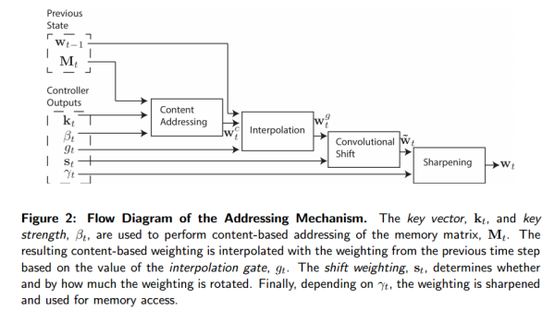
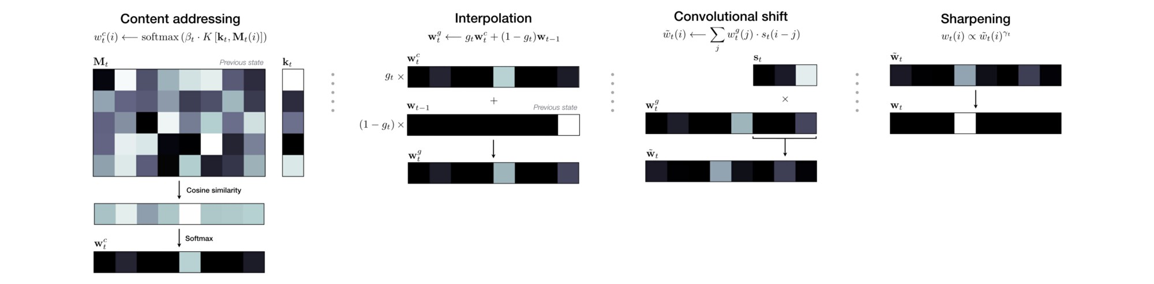
https://adriancolyer.files.wordpress.com/2016/03/ntm-fig-2.png
https://cdn-images-1.medium.com/max/2000/1*k3IuW2bN7oCZEh1GtxuwhA.jpeg

Slide 14
Aplicações

Slide 15
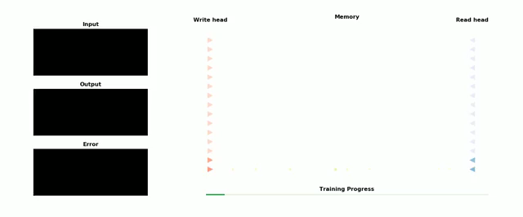
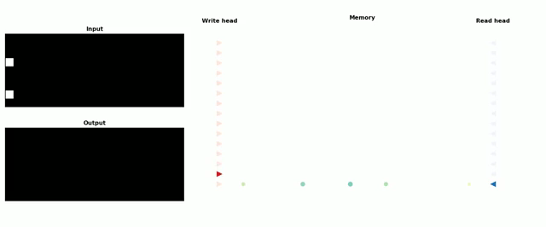
Possível Perceber que o Conhecimento Adquirido pela NTM refere-se a Manipulação da Memória
Operações simples, permitindo generalizações:
Cópia
Cópia Repetida
Lembrança Associativa
Dyck Words
https://thumbs.gfycat.com/WelllitInferiorAndeancondor-mobile.mp4
https://thumbs.gfycat.com/CarefulSecondaryHorsemouse-mobile.mp4

Slide 16
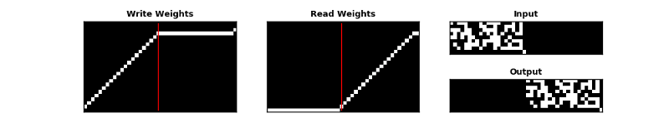
Cópia
Reproduzir a sequencia de entrada como saída
Lê a entrada e Escreve a saída correspondente, um item por vez
NTM não aprende apenas a copiar entradas de tamanho semelhante, mas generaliza.
Aprende o Algoritmo de Cópia e pode estender para tamanhos variados

Slide 17
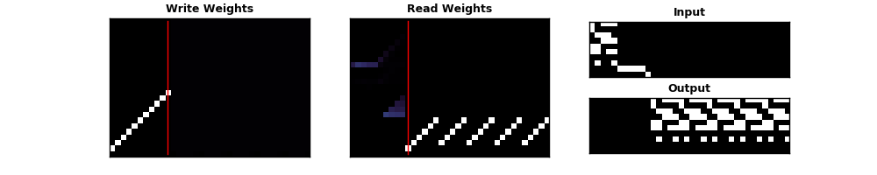
Cópia Repetida
Aumento de complexidade. Operação FOR
Reproduzir a sequencia de entrada em um número específico de vezes na saída
NTM lÊ a entrada crua e não tem informações de onde está o dado e nem mesmo a quantidade de vezes a serem repetidas
A “supervisão” ocorre durante o treinamento onde o modelo utiliza a saída desejada para “descobrir” a informação relevante

Slide 18
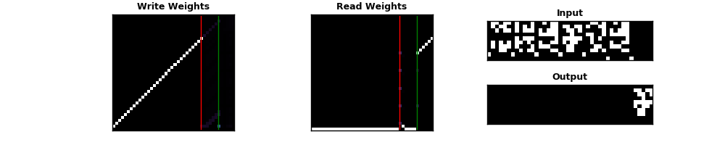
Lembrança Associativa
Aprender um sistema de Pergunta/Resposta
Aproveitando o mecanismo de Endereçamento(utilizado pelas cabeças), verificar se a NTM é capaz de aprender algo parecido com Ponteiros(linguagem C)
Dada uma sequência de itens separados por um delimitador, descobrir o item subsequente ao item questionado.
NTM lÊ a entrada crua e não tem informações de onde está o dado.
NTM necessita aprender que existe uma flag que delimita a entrada
Linha Vermelha → fim do dado
Linha Verde → fim da query

Slide 19
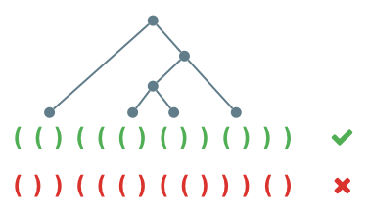
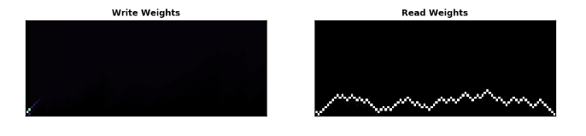
DYCK WORDS
Aprender a classsificar “palavras” de parentheses balanceados
Um algoritmo simples de pilha pode resolver o problema
Dependência Long-Term: Em RNNs pode ser inviável pois necessita aumentar complexidade da rede(layers)
NTM consegue codificar algo análogo ao algoritmo
NTM manipula a memória de maneira não linear pois usa a cabeça de leitura para manter status da pilha
Paranteses Aberto → cabeça para direita(cima)
Parenteses Fechado → cabeça para a esquerda(baixo)

Slide 20
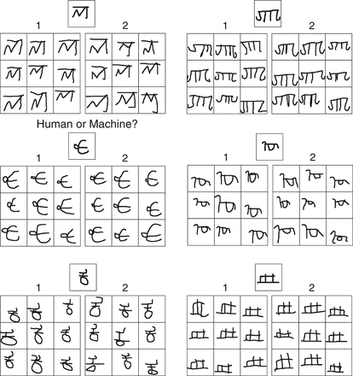
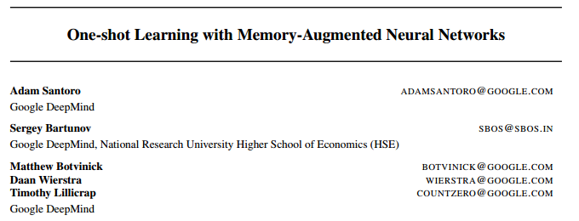
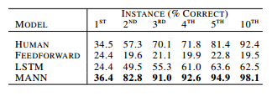
One-Shot Learning
Aprender com uma amostra ou com um número reduzido de amostras
Ominiglot Dataset:
1600 caracteres
50 alfabetos
20 amostras de cada caracter
Acurácia

Slide 21
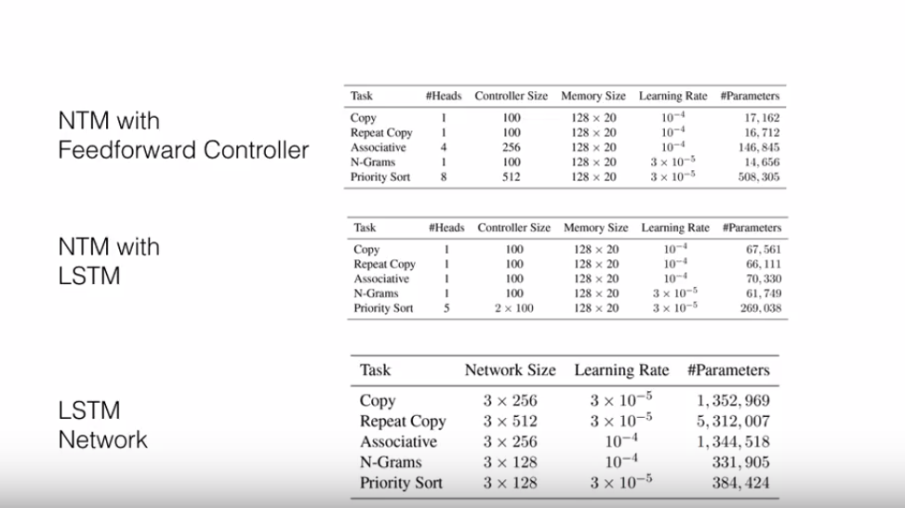

Slide 22
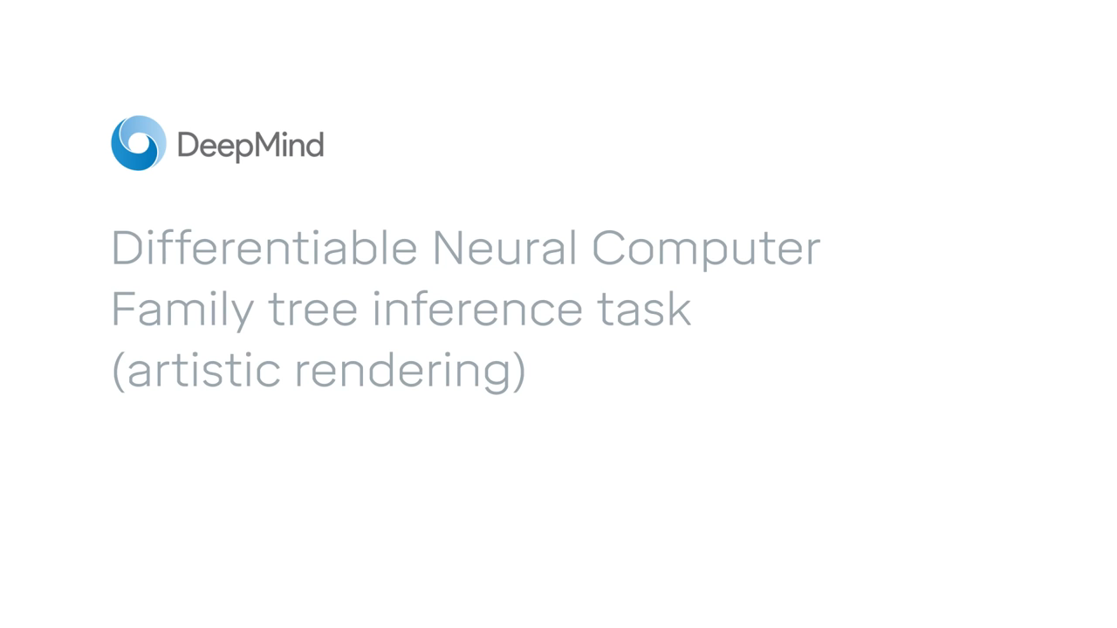

Slide 23
O que pode melhorar?
Gerenciamento da Memória – Alocação Dinâmica
Conceito de “Lembrança” – Memória temporal

Slide 24
Referências
Quora Explanation - https://www.quora.com/How-does-the-Deepmind-DNC-Differentiable-Neural-Computer-compare-to-LSTMs-and-RNNs
How to Learn from Little Data - https://www.youtube.com/watch?v=tChcZpBbTTA
NTM-Lasagne - https://medium.com/snips-ai/ntm-lasagne-a-library-for-neural-turing-machines-in-lasagne-2cdce6837315
Neural Turing Machines(postagem blog) - https://blog.acolyer.org/2016/03/09/neural-turing-machines/
Neural Turing Machine(presentation) - https://www.youtube.com/watch?v=2wbDiZCWQtY
One-shot Learning with Memory-Augmented Neural Networks - https://arxiv.org/pdf/1605.06065.pdf
Neural Turing Machine(DeepMind) - https://arxiv.org/pdf/1410.5401.pdf
Diferentiable Neural Computer - https://deepmind.com/blog/differentiable-neural-computers/

